Slide 1

Přeprava nadrozměrného nákladu do vybrané společnosti
Autor práce: Petr Holas
Vedoucí práce: Ing. Bc. Jiří Hanzl Ph.D.
Oponent: Ing. Lenka Černá Ph.D.

Slide 2
Cíl a osnova práce
Popsat nejvíce používané trasy pro přepravu nadrozměrného nákladu
Charakterizovat specifika konkrétní přepravy včetně analýzy přepravní trasy
Návrh zlepšení na problémových úsecích

Slide 3
Metodika práce
Literární rešerše českých vyhlášek, zákonů, odborných článků, knižních publikací a kvalifikačních prací
Rozhovor s pracovníkem firmy RÁDL s.r.o.
Analýza problémových úseků

Slide 4
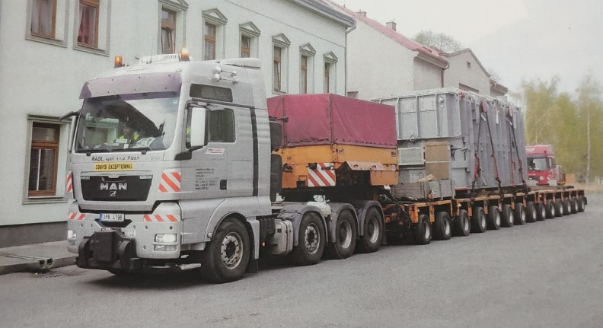
Nadrozměrný náklad a přepravní trasy
Definice
Legislativa
Páteřní trasy

Slide 5
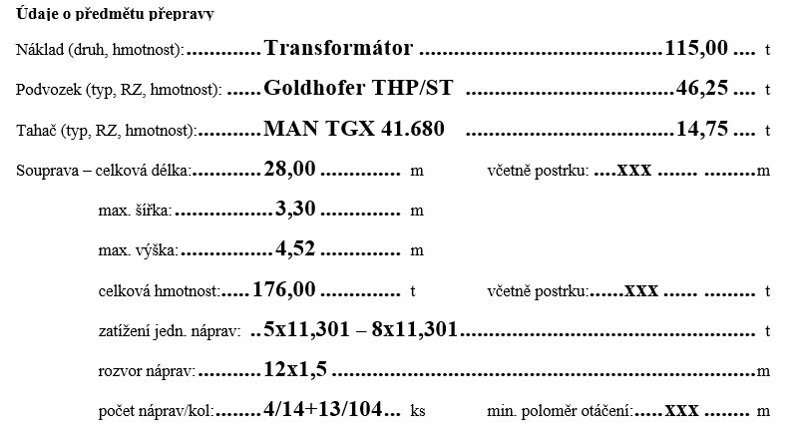
Rozměry
Rozměry transformátoru:
d: 9,53 m
š: 3,26 m
v: 3,39 m
m: 115 t

Slide 6
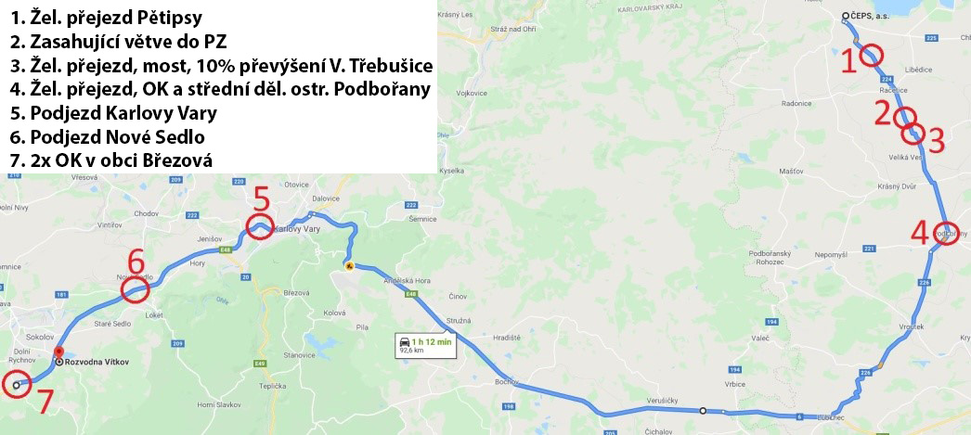
Navržená trasa

Slide 7
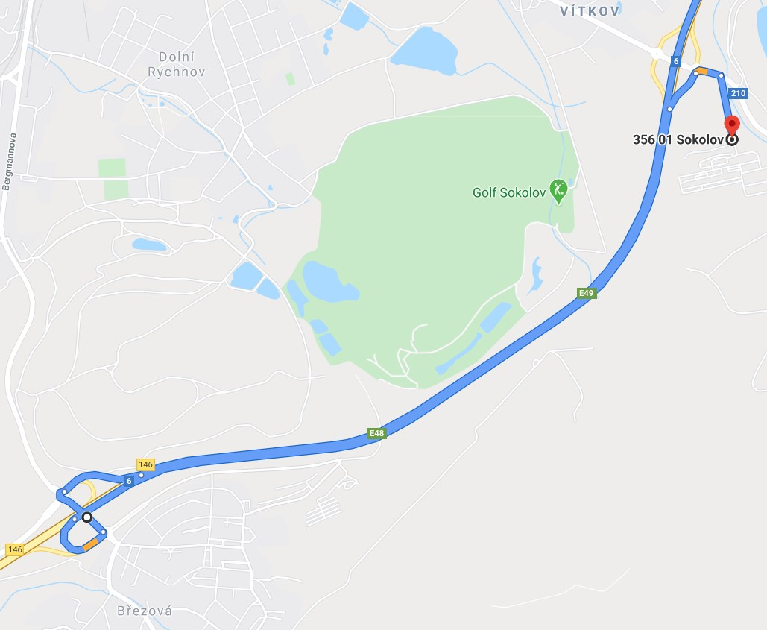
Detail mapy

Slide 8
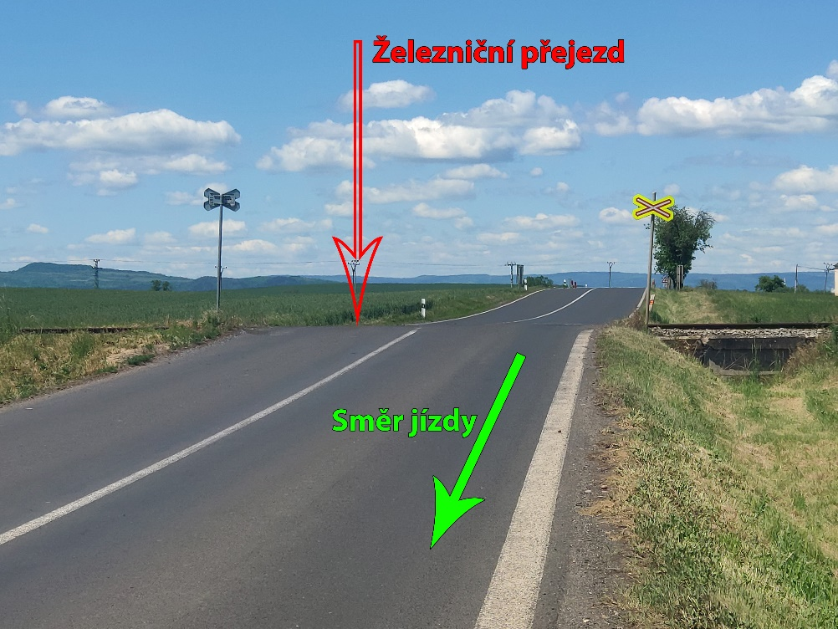
Železniční přejezd V. Třebušice

Slide 9
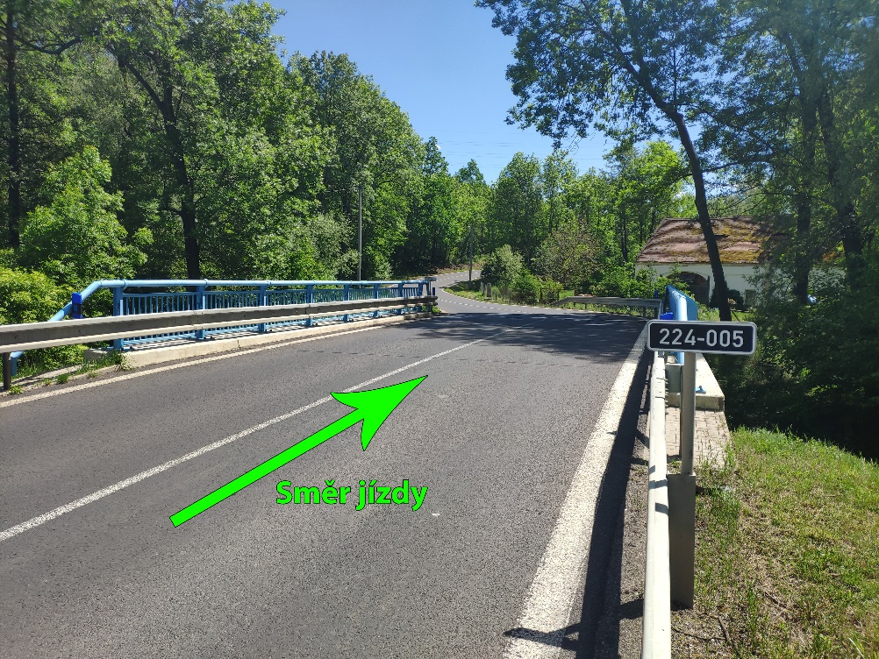
Most přes potok V. Třebušice

Slide 10
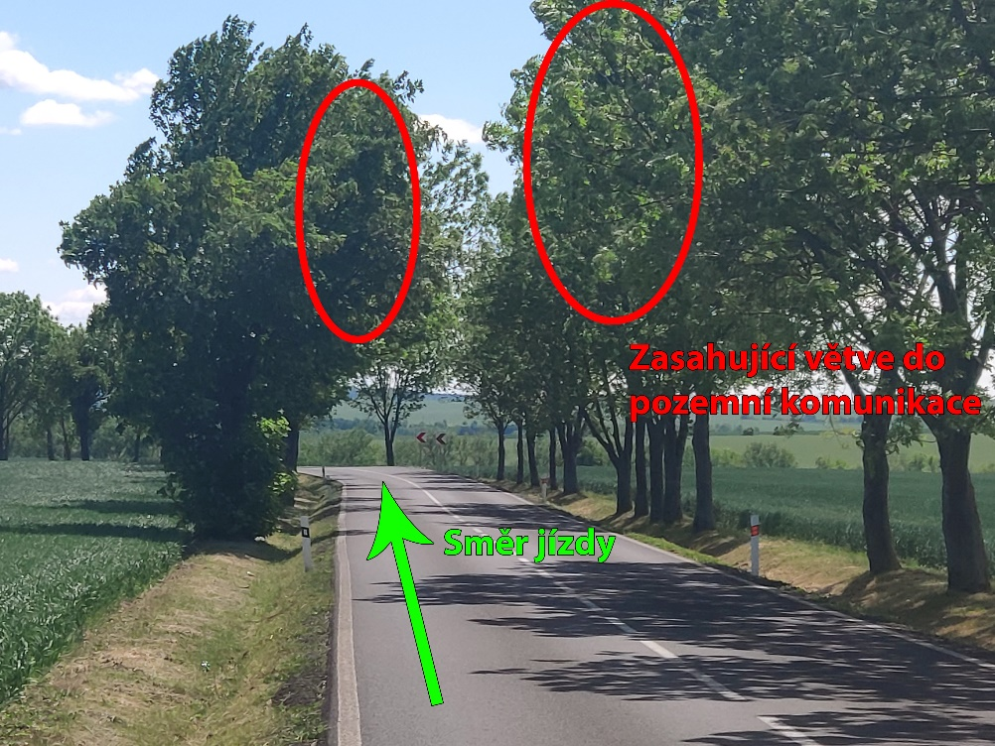
Zasahující větve do PZ

Slide 11
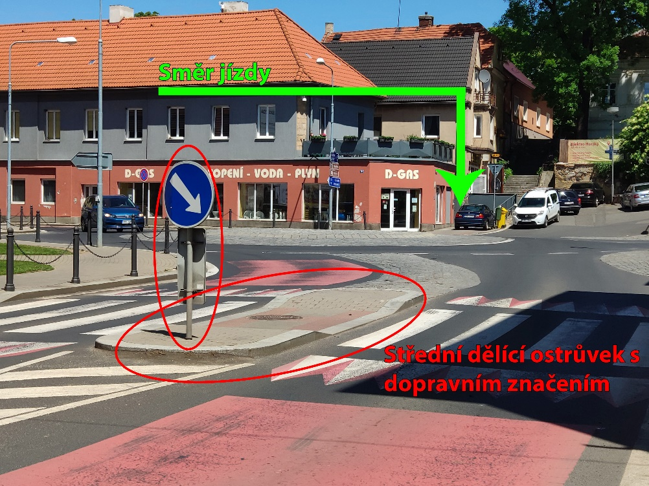
Střední dělící ostrůvek Podbořany

Slide 12
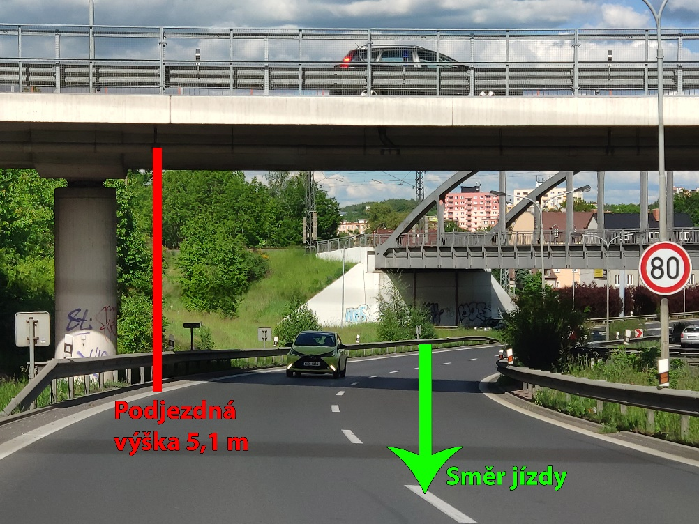
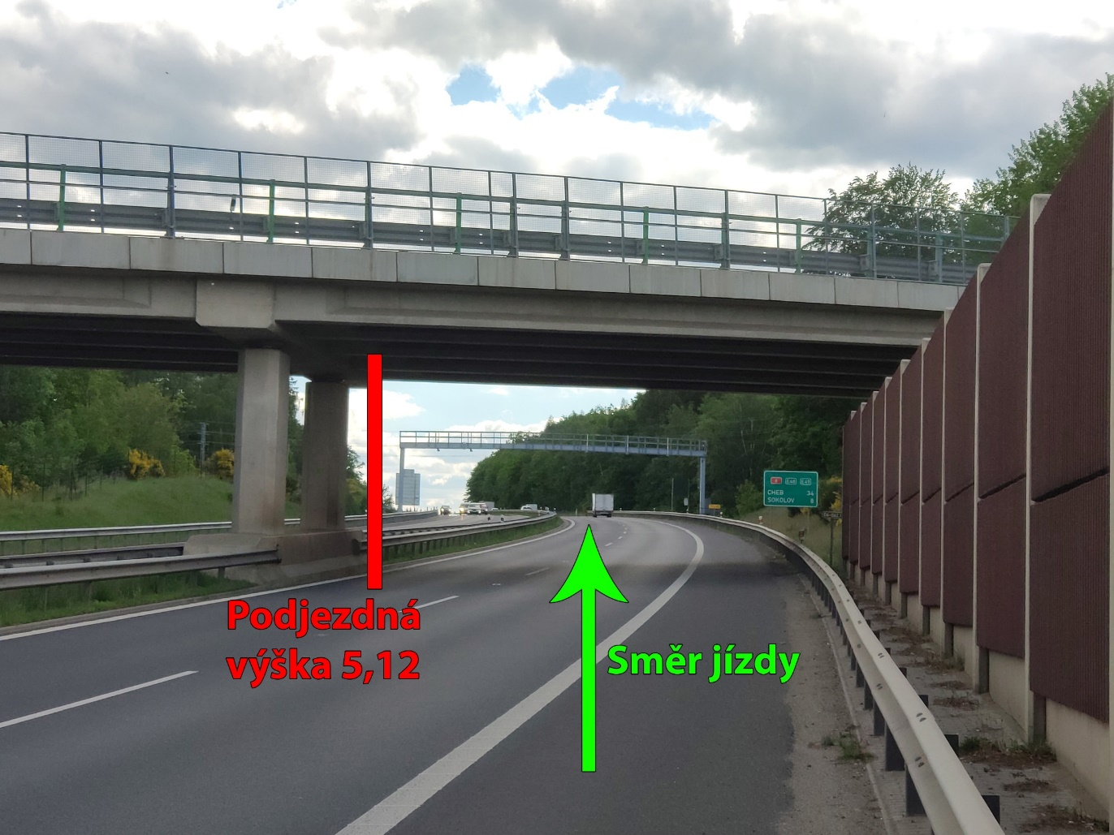
Podjezdy K. Vary a N. Sedlo

Slide 13
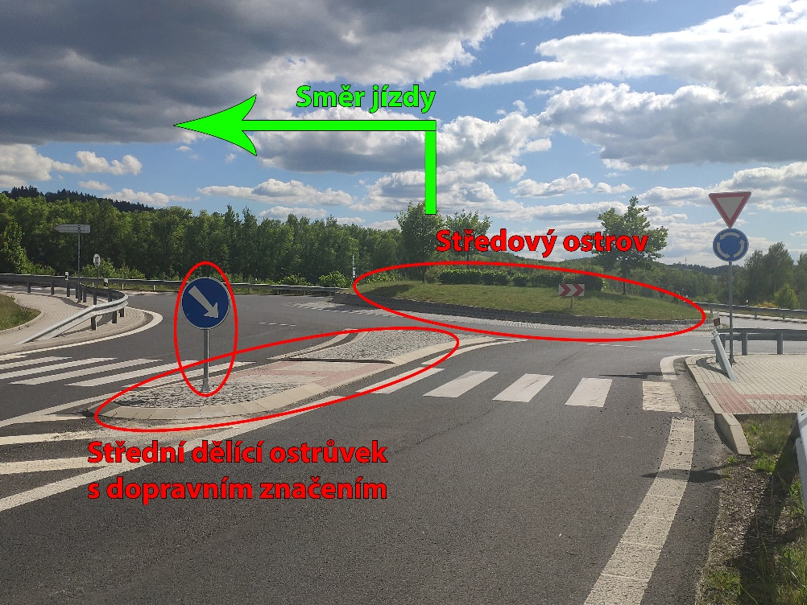
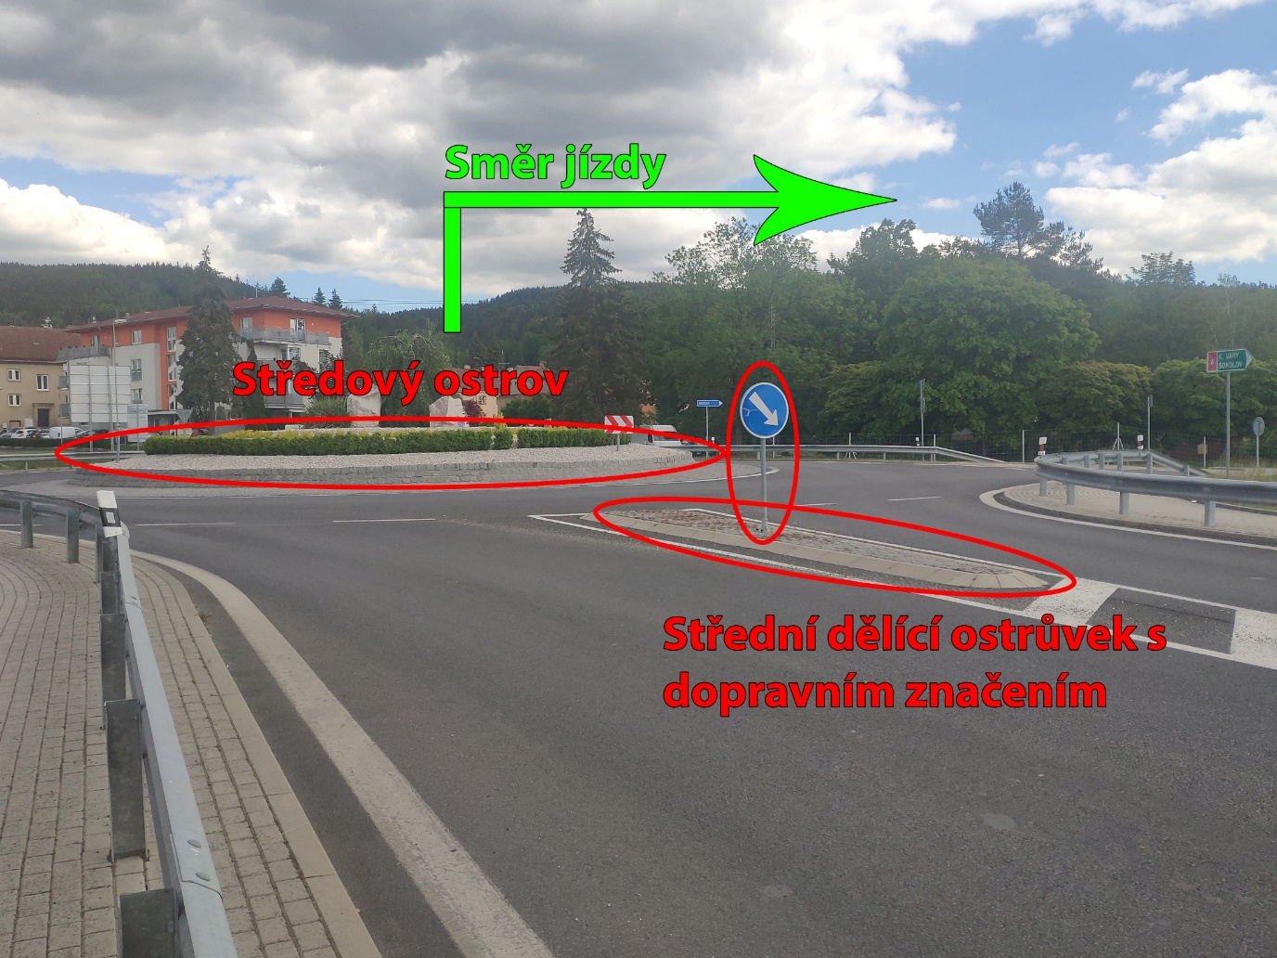
Okružní křižovatky Březová

Slide 14
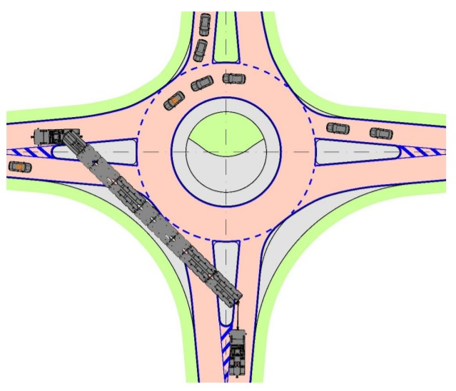
Návrh úpravy OK Březová

Slide 15
Dotazy – vedoucí práce:
V návrhové části práce zmiňujete v případě železničních přejezdů stavební úpravu nivelety přilehlé komunikace. Dokážete popsat, jak by celý proces vypadal (legislativní proces povolení této stavební úpravy) a jaké všechny dotčené subjekty (orgány státní správy) budou do povolení této stavby vstupovat?

Slide 16
Dotazy – oponent:
Sú všetky navrhované opatrenia a ich stavebno-rekonštrukčné úpravy realizovateľné vpraxi? S ohľadom na ﬁnancie, pravidelnosť prepráv, subjekty – ktorých by sa úpravy týkali a pod.
Výber použitej techniky na prepravu transformátora vychádza z existujúceho vozidlového parku spoločnosti? Ako ste realizovali výber techniky? Existovali kritéria na základe ktorých ste sa rozhodovali (zaťaženie na nápravu, únosnosť a pod.) ? Bolo viac možnosti pre výber techniky?

Slide 17
Dotazy – oponent:
Existuje viac variantov prepravy transformátora medzi trafostanicemi? Popisujete v práci len jednu variantu.V práci tvrdíte, že bolo nutné navrhnúť novú trasu, vhodnú na prepravu transformátora. Nie je jasné, aké hodnotiace kritéria mali zabezpečiť výber vhodnej trasy a či neboli k dispozícií aj iné vhodné trasy, ktoré ste vylúčili pri výbere trasy.

Slide 18
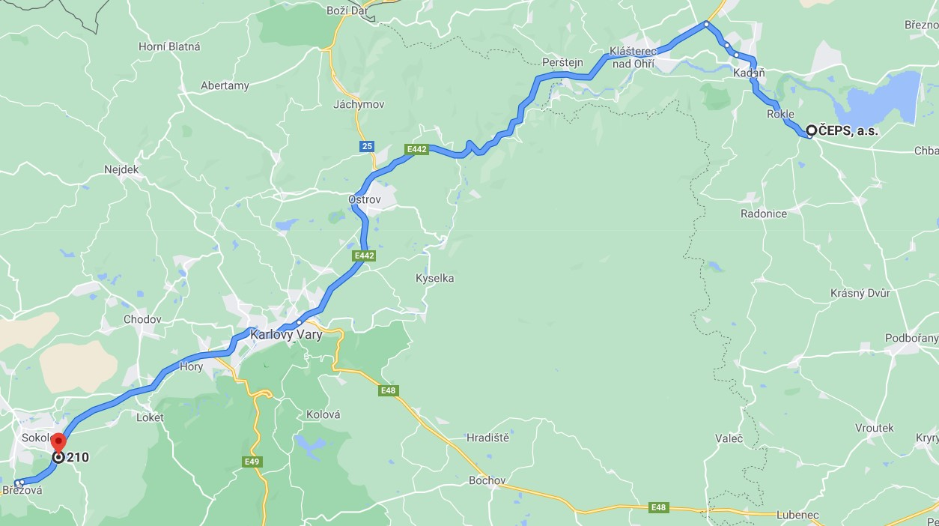
Varianta B

Slide 19
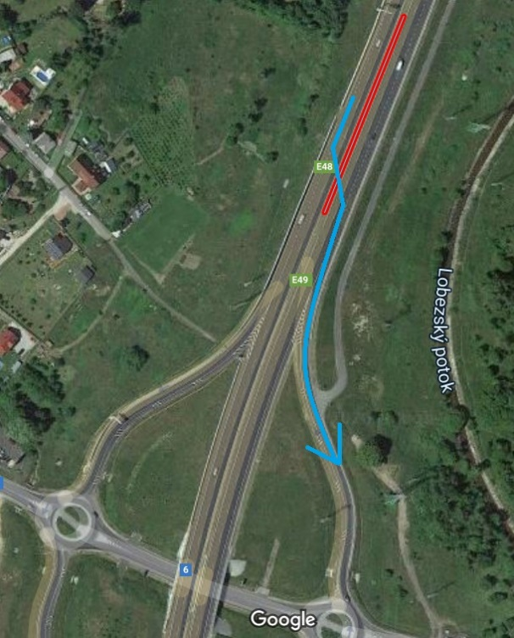
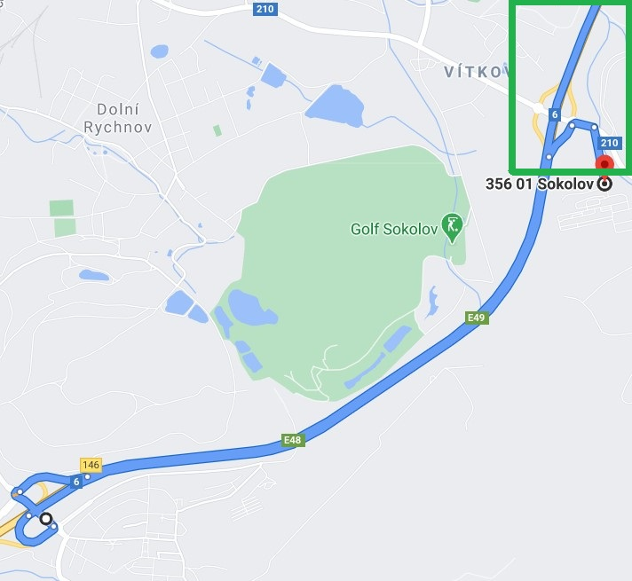

Slide 20
Děkuji za pozornost!

